Slide 1
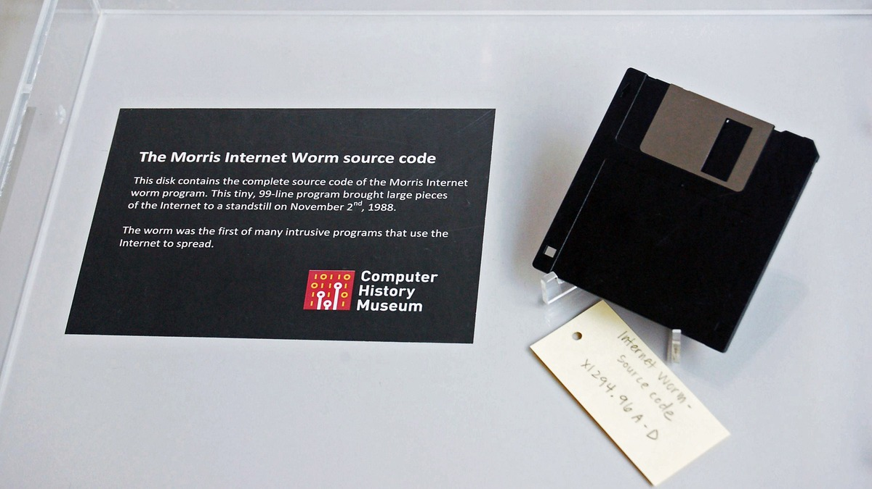
Historie počítačového viru

Slide 2
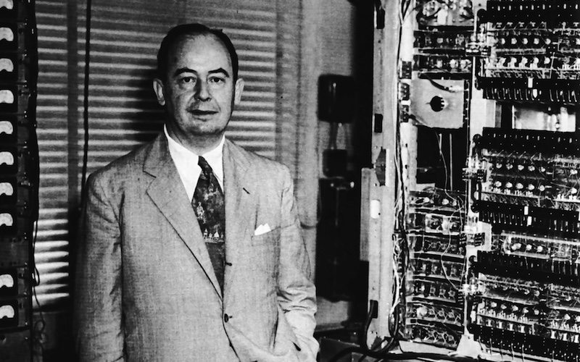
Předpoklady pro vznik počítačového viru (40. – 50. Léta)

Slide 3
Von Neumannova architektura
1. operační paměť
2. aritmeticko-logická jednotka
3. řadič – řídicí jednotka
4. vstupní zařízení
5. výstupní zařízení
Univerzální struktura počítače
Sekvenční zpracování dat
Programy i data se uchovávají v téže operační paměti

Slide 4
programy podobné virům byly označovány jako červy – programy, jež narušovaly osobní prostor jiných programů, často produkovaly náhodné operace a chyby - důsledek této architektury

Slide 5
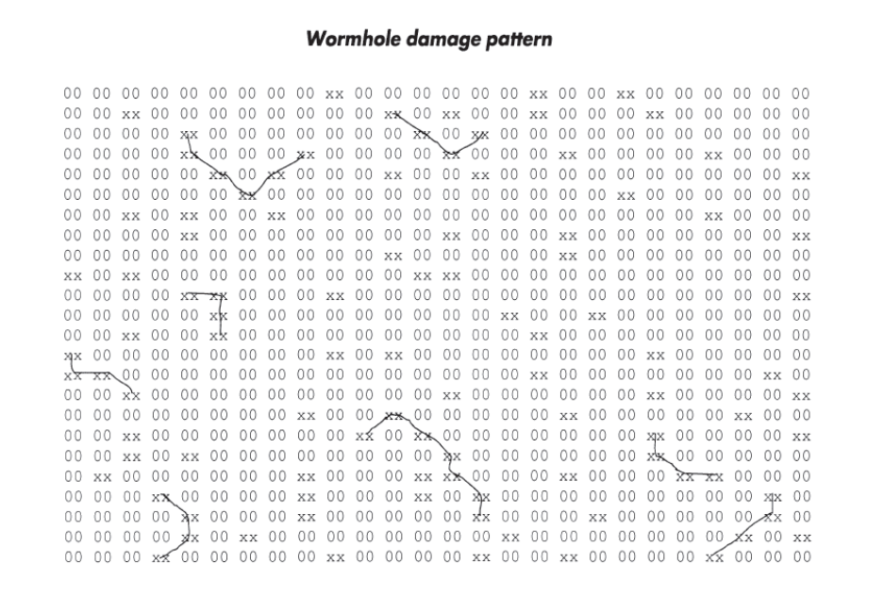

Slide 6
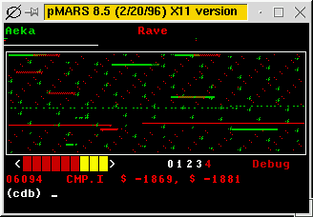
Užitečné, neškodné a zábavné samoreprodukční programy (60. -70. léta)
Core wars (od 1961) – vzájemný boj programů
https://www.youtube.com/watch?v=R2Qjc-dAD_k

Slide 7
Cookie program (70. léta)
Creeper (1971)
ANIMAL (1975)
XEROX worm (1979)

Slide 8
První nebezpečné viry, příchod osobních počítačů a nových hackerů, konstrukce virů ve vědeckém prostředí (80.léta)
Apple viry
Apple II (1977)
První platforma, na níž se objevily první viry psané přímo uživateli (většinou studenty)
První pojmenovaný virus – Elk Cloner – 1981

Slide 9
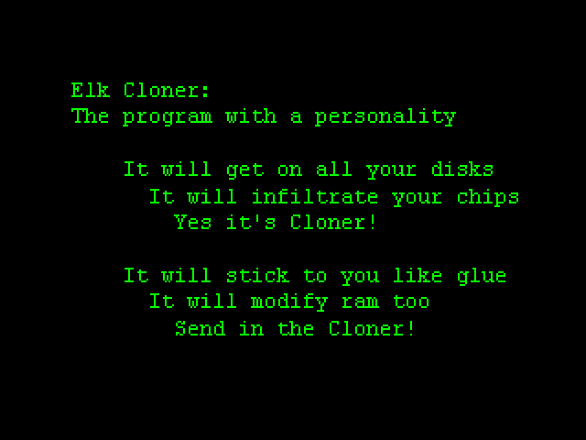

Slide 10
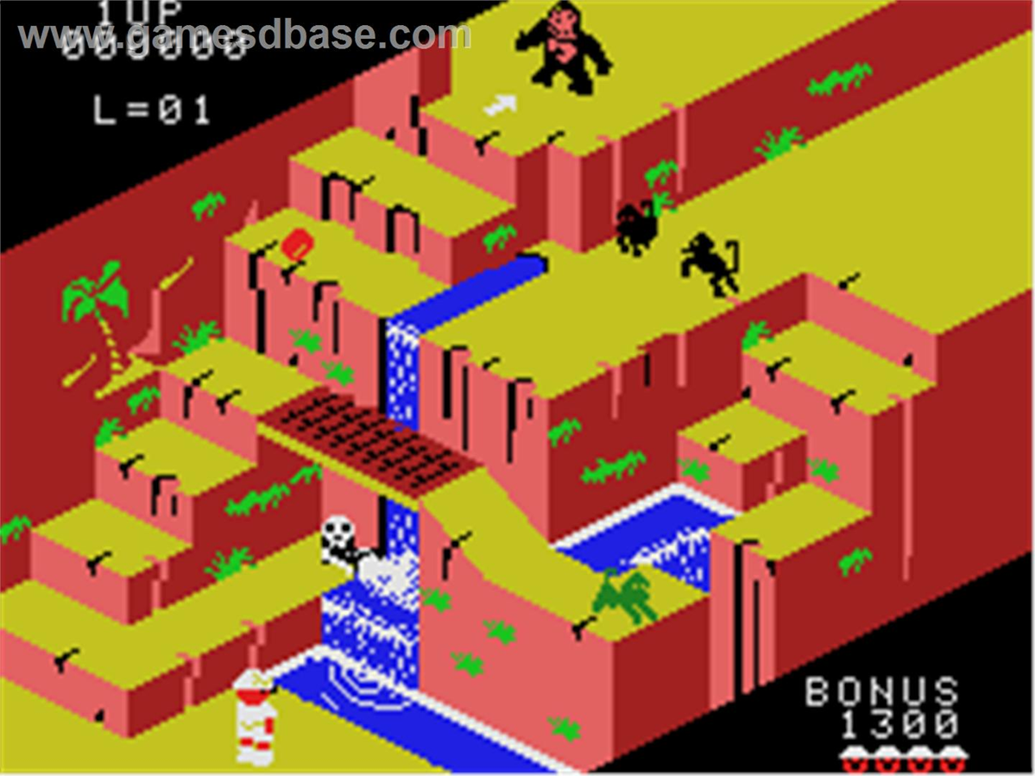
Virus, který vytvořil Joe Dellinger v roce 1981
Šířil se prostřednictvím pirátských kopií počítačové hry Congo Bongo

Slide 11
CyberAIDS – 1988 –
vytvořen skupinou hackerů
vydání Pro Dosu (1983), zaktivizovalo hackery chtěli vytvořit kopii systému, v níž bude obsažen virus
Časté ztotožňování počítačového viru s virem HIV

Slide 12
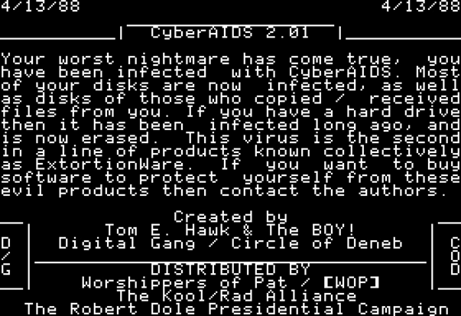

Slide 13
Virus Festering Hate – modifikace CyberAIDS od stejných autorů
po 25 spuštěních virus zahájil mazání disku
objevilo se několik programů, které bojovaly proti tomuto viru, dokázaly jej odhalit

Slide 14
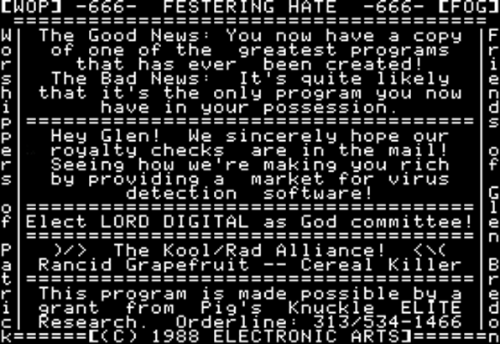

Slide 15
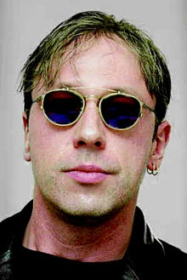
Jméno tvůrce viru Lord Digital patří Patricku Karlu Kroupovi slavnému hackerovi, který prošel mnoha významnými hackerskými skupinami v 80. letech
společně s dalšími založil slavnou hackerskou skupinu – Legion of Doom (1984)
v 80.letech člen kontrakulturního hnutí, jež se scházelo v New Yorku,

Slide 16
V 90. Letech vstoupil do mainstreamu svou esejí o počátcích a budoucnosti kyberprostoru
Voices in my Head, MindVox: The Overture
Bral velmi dlouho drogy, závislost na heroinu

Slide 17
apple problém virů nijak neřešil
v této době komunita kolem počítačů Apple založena na vzájemné dvěře
Po roce 89 přesun hackerů na jiné počítače Amiga, PC, Atari ST

Slide 18
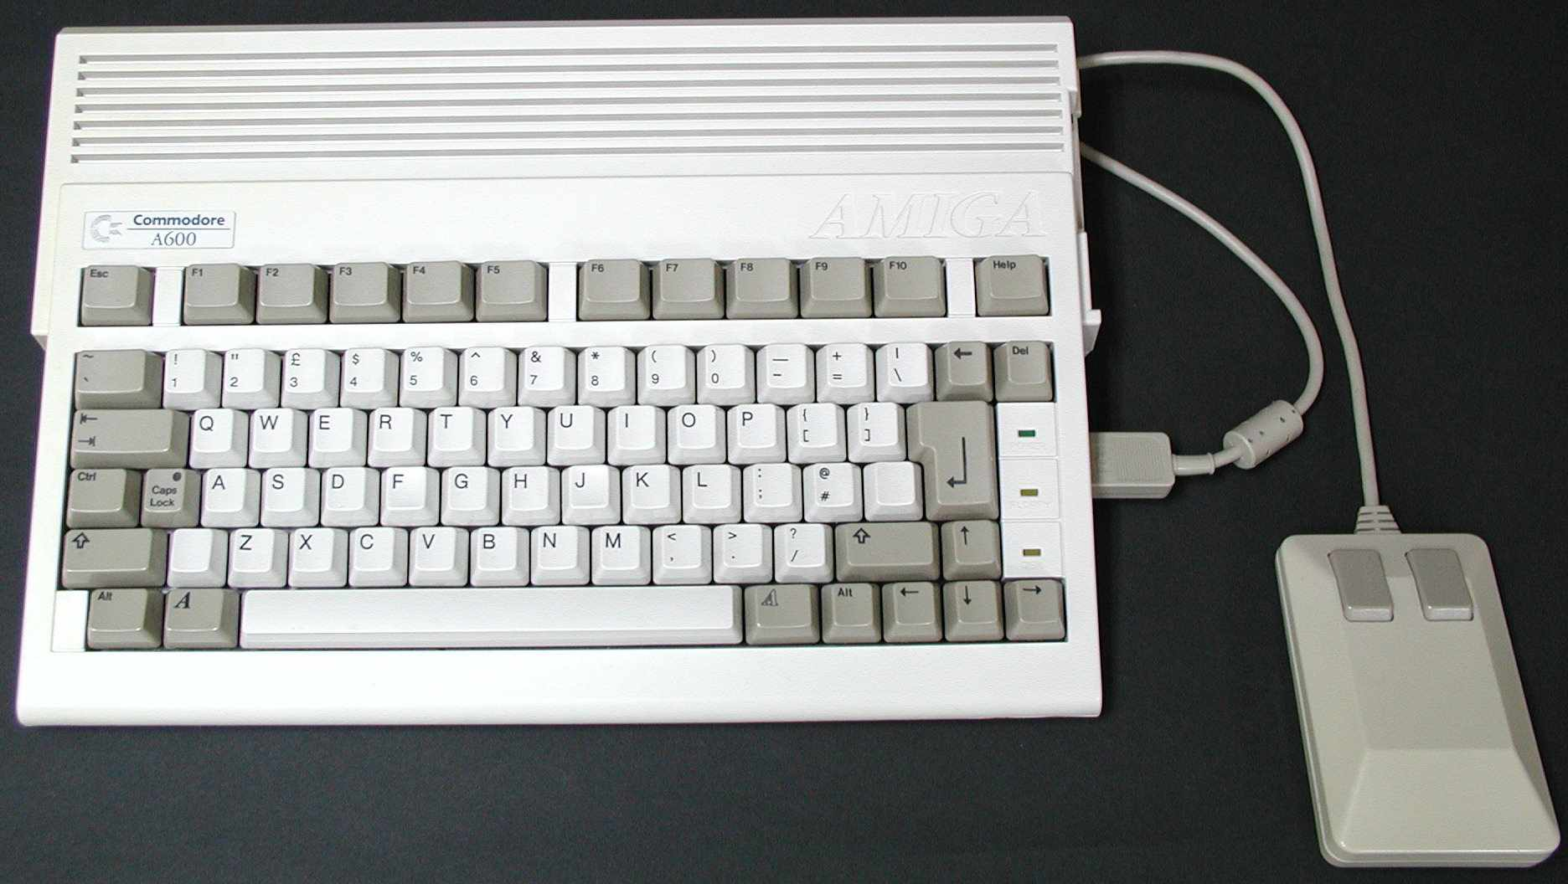
Viry na počítači Amiga (1985) – praktická realizace myšlenky počítačového viru v Evropě

Slide 19
Uvedení Amigy v roce 1985
Tvorba virů předmětem undergroundové počítačové kultury zejména v Evropě
Charakteristické vlastnosti těchto komunit – technologické nadšení, amorálnost, chaotičnost, kreativita

Slide 20
Nejznámější skupiny: Byte Bandits, Swiss Cracking Association
První virus – SCA Virus (1987) –
když infikoval počítač napsal následující sdělení - https://www.youtube.com/watch?v=bac84Ibo_y4

Slide 21
při spuštění disku se nejdříve spustil kód viru a nakopíroval se do paměti, pak se spustil správný kus kódu
SCA virus neměl za úkol poškodit počítač
Hlavním úkolem dokázat, že je možné napsat program tohoto druhu

Slide 22
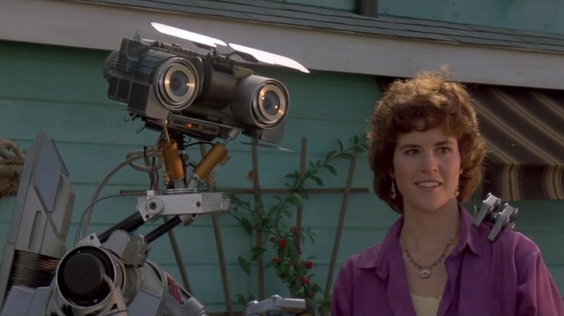
Věta: „Something wonderful has happened…“ inspirována tímto filmem

Slide 23
Právě v roce 1987 se objevilo větší množství virů i na ostatní platformy, začalo se uvažovat o jejich nebezpečnosti
Commodore začal uvažovat o virech jako o problému
Varování časopisu AmigaWorld (1988)

Slide 24
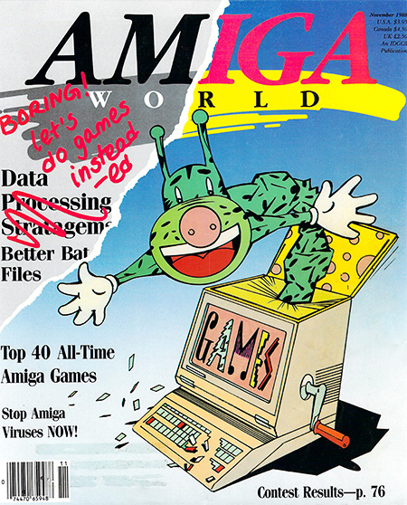
Amiga World Vol 04 11 1988

Slide 25
Tvorba virů ve vědeckém prostředí
Fred Cohen – jeden z prvních vědců, který se zabýval viry a jejich nebezpečným potenciálem
pokusil se vyvinout experimentální počítačový virus, aby dokázal, že se jedná o nový typ hrozby
3.11.1983 - vypuštěn první experimentální virus na týdenním semináři počítačové bezpečnosti
Různá bezpečnostní opatření, virus byl pod kontrolou

Slide 26
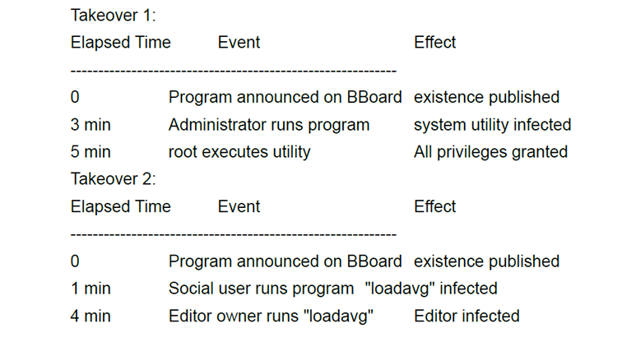

Slide 27
Vedoucí počítačové bezpečnosti nepovolil další experimenty
Březen 1984 další experiment – virus na Bell – LaPadula systému
Virus dokázal překročit uživatelské privilegie a pohybovat z nižší úrovně zabezpečení do vyšší úrovně

Slide 28
Raná 80. léta návrat Core Wars (A. K. Dewdney) –
od roku 1986 pravidelné soutěže
Software volně ke stažení
Ukázka: https://www.youtube.com/watch?v=-ytlji6T8R0

Slide 29
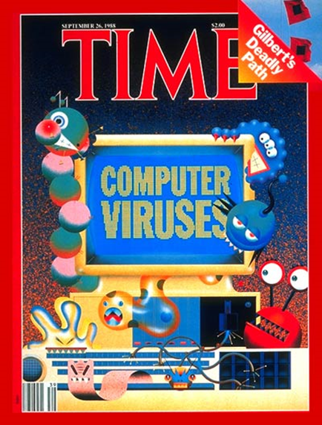
Negativizace viru (druhá pol. 80. let)

Slide 30
1984 - Virus hlavním tématem prezentace Freda Cohena na konferenci o počítačové bezpečnosti
1985 - první článek o počítačových virech v magazínu Times
Brain virus (1986) – první PC virus – infikoval soubory s příponou exe a com – https://www.youtube.com/watch?v=lnedOWfPKT0
1987 - Virus Lehigh –dostal se do širšího povědomí, protože mazal celý disk

Slide 31
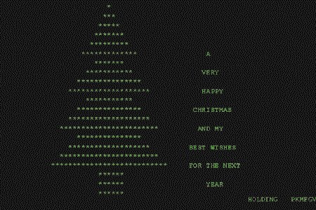
Email worm CHRISTMA EXEC pro IBM střediskové počítače - šířil se prostřednictvím emailu

Slide 32
V roce 1987 uspořádal Christopher Langton první konferenci věnovanou tematice umělého života, která se konala v Los Alamos
Langton vyloučil z konference jakékoliv příspěvky týkající se počítačových virů, až na jedinou výjimku: A Core War Bestiary of Viruses, Worms and Other Threats to Computer Memories

Slide 33
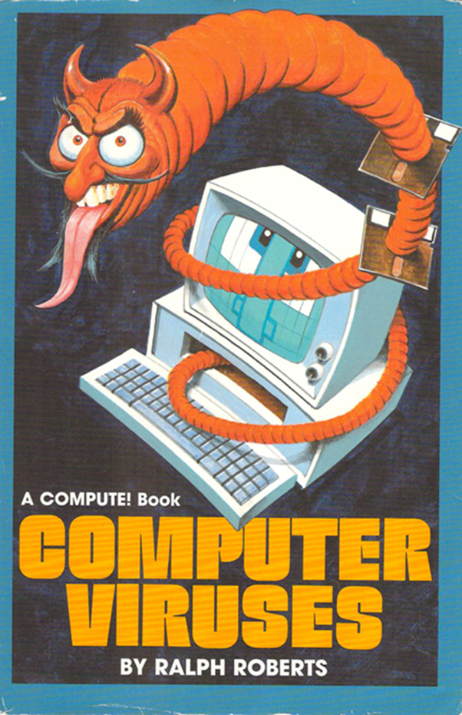
Jeruzalem virus – destruktivní náklad, autor Yisrael Radai,
Edice - COMPUTE! Book - Computer Viruses – Ralph Roberts

Slide 34
Morris Worm – mediální virus
Tvůrce student Robert Morris
Kvůli chybě v programování počítačový červ unikl
Škody ve výši 10 000 000 dolarů
Využíval chyby v síti, šířil se ranou verzí internetu
Tento případ široce medializován

Slide 35
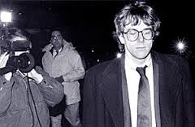
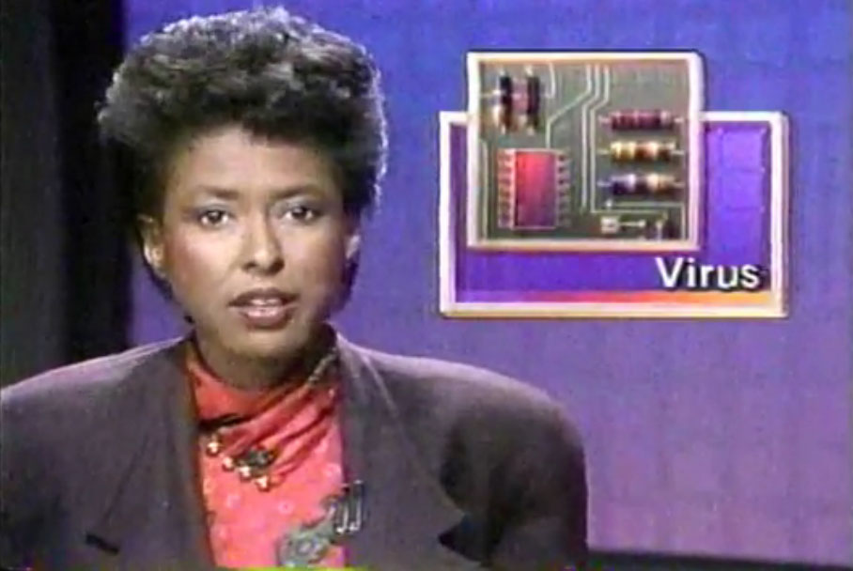
https://www.youtube.com/watch?v=Qg4oNW2xAms

Slide 36
Morris byl za svůj čin odsouzen ke 400 hodinám veřejných prací
Počítačový červ upozornil na zranitelnost internetové sítě -vznik institutu CERT (1988)

Slide 37
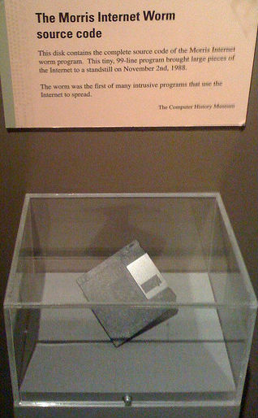
Morris Worm se stal důležitou součástí historie digitální kultury, uložen v Muzeu počítačové historie

Slide 38
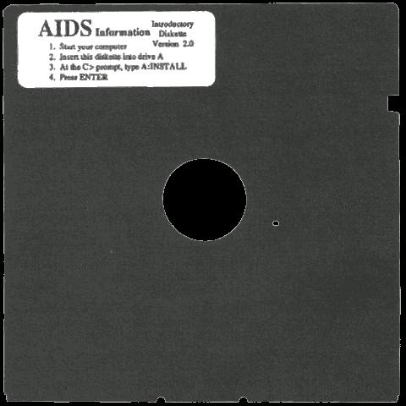
AIDS Trojan (1989)

Slide 39
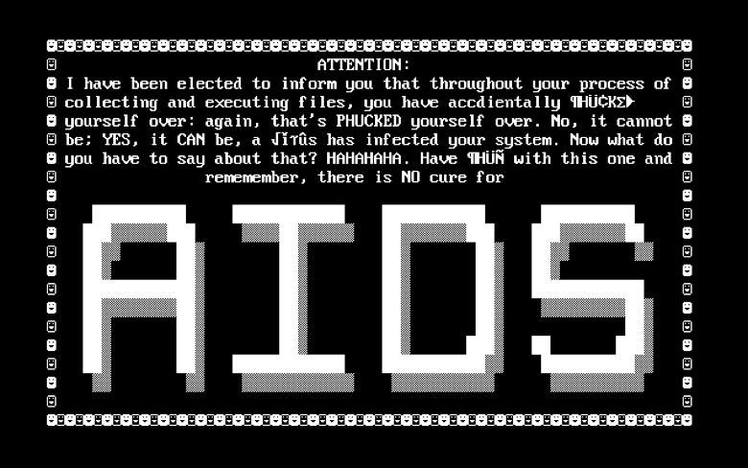

Slide 40
90. léta – Nové formy virů, rychlé šíření skrze internet
Nové viry
Polymorfní
mnohostranné viry (multipartite virus) –
stealth viry - viry, které se dokáží maskovat v systému – virus Frodo

Slide 41
obliba virtuálních bulletinů - Virus-exchange boards – komunikační platforma pro tvůrce virů
Centrem tvorby virů – Bulharsko, Rusko
1991- konstrukční soupravy pro tvorbu virů
1992 – Generátory virů

Slide 42
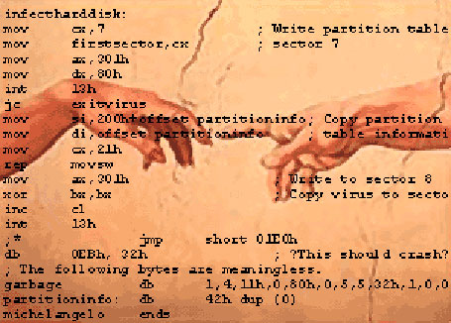
Michelangelo virus (1992)

Slide 43
Solar Sunrise (1998)
Virus, který pronikl do vládních vojenských počítačů
Pro operační systém SunSolaris

Slide 44
Joke Virus
You Are An Idiot -
https://www.youtube.com/watch?v=GF5bR6GE2rk
Cascade - https://www.youtube.com/watch?v=z7g-v3d7-Gk

Slide 45
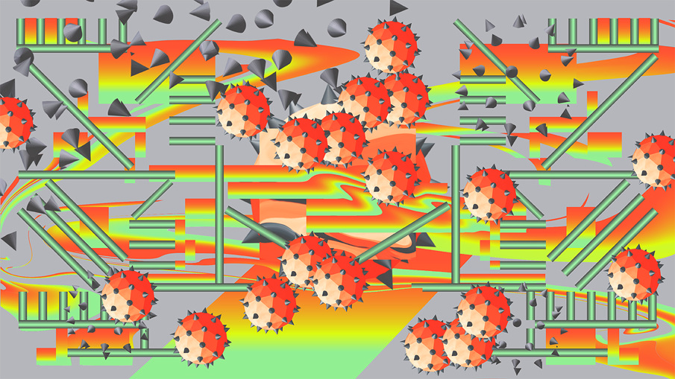
2000 – 2010 - Období makrovirů, backdoor viry, DoS útoky

Slide 46
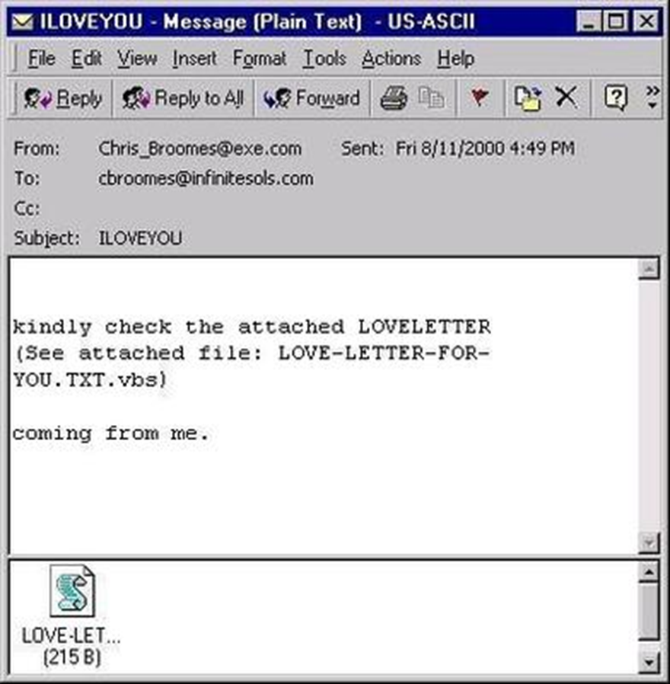
I love you (2000)

Slide 47
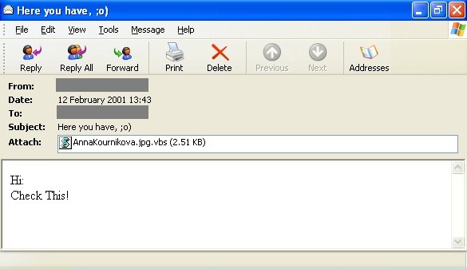
ANNA KOURNIKOVA

Slide 48
SpamTool.Win32.Small.b
Virus, který vnikl do počítače a sbíral zde adresy, které posílal tvůrci viru
Poté na ně mohl posílat nevyžádanou poštu
phishing – emaily, které žádají po uživateli číslo kreditní karty
Mohl obchodovat se seznamem adres

Slide 49
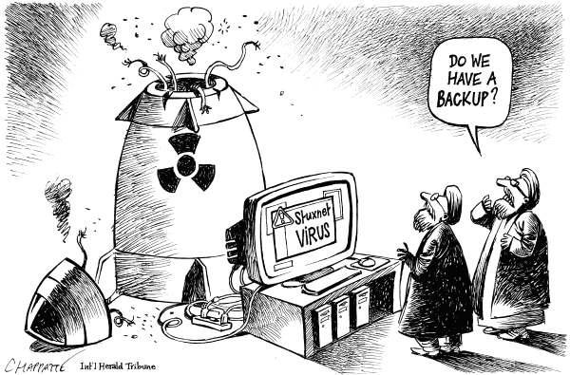
od 2010 - Špionážní viry, Ransomware

Slide 50
Stuxnet (2010)
Infikoval průmyslový software firmy Siemens
Hlavním cílem viru byly různé průmyslové objekty na území Íránu
Šířil se prostřednictvím USB disků
nejspíše se jednalo o armádní projekt, který vznikl buď na území Izraele nebo USA
https://www.youtube.com/watch?v=DSMOs7CF1Eo

Slide 51
Flame (2012)
využíván pro špionáž na středním východě
sbírá data nejrůznějšího druhu
zasaženo přibližně 1000 počítačů
podporuje tzv. kill command, který vymaže veškeré stopy viru
Původ v tajných službách a armádě
Velmi sofistikovaný

Slide 52
Malware Museum
První muzeum věnované malwaru
https://archive.org/details/malwaremuseum&tab=collection

